Slide 1


Slide 2
ОСНОВНЫЕ ПОЛОЖЕНИЯ МОЛЕКУЛЯРНО – КИНЕТИЧЕСКОЙ ТЕОРИИ
Вещество состоит из частиц.
Частицы движутся.
Между частицами есть силы взаимодействия.
1.
2.
3.

Slide 3
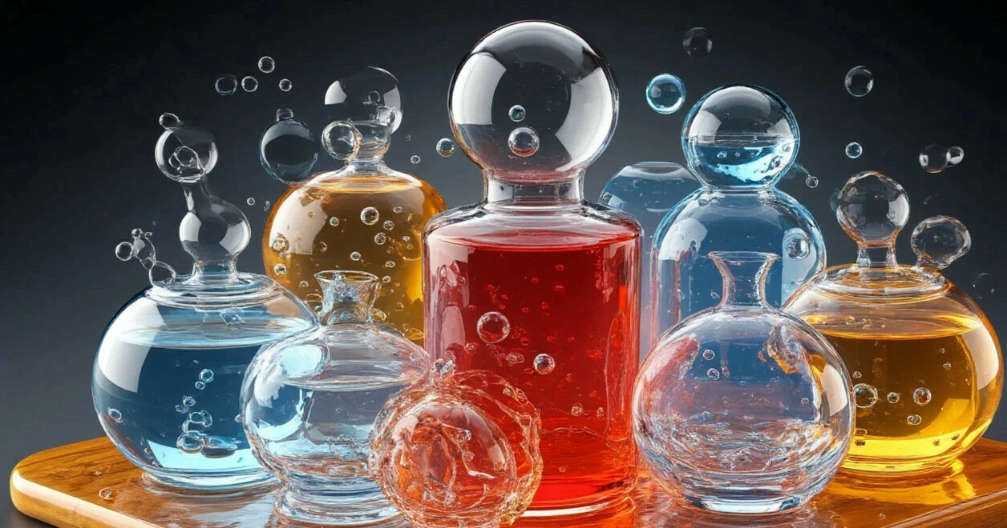
ТЕМА УРОКА: СТРОЕНИЕ ТВЕРДЫХ, ЖИДКИХ И ГАЗООБРАЗНЫХ ТЕЛ.

Slide 4

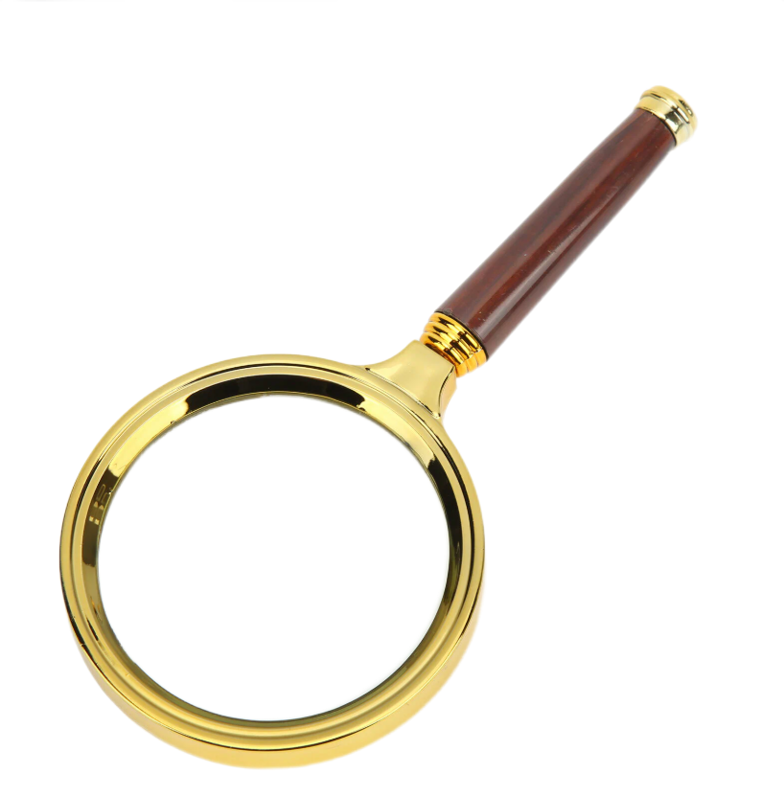
«ИССЛЕДУЕМ АГРЕГАТНЫЕ СОСТОЯНИЯ»
. . . . . . . . . . . . . . . . . . . . . . . . . . . . . . . . . . . . . . . . . . . . . . . . . . . . . . . . . .
Группа №1: Газы
Группа №2: Жидкости
Группа №3: Кристаллические тела
Группа №4: Аморфные тела

Slide 5
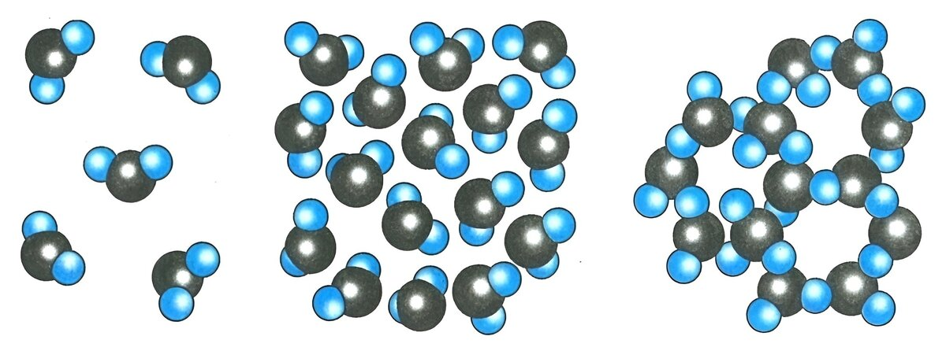
ГАЗЫ
Легко сжимаются.
Могут неограниченно расширяться.
Силы взаимодействия очень малы.
Молекулы движутся хаотически.
Не сохраняют ни форму, ни объём.

Slide 6
ЖИДКОСТИ
Мало сжимаются.
Сохраняют свой объём
Текучи, легко меняют форму
Принимают форму сосуда
Силы взаимодействия большие
Молекулы движутся беспорядочно,
перескоками

Slide 7
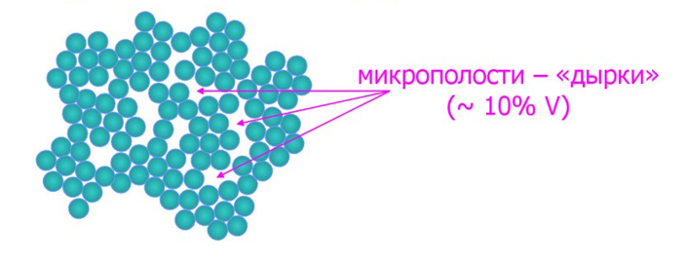
ЖИДКОСТИ
микрополости – «дырки»
(∼10% V)

Slide 8
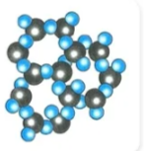
ТВЕРДЫЕ ТЕЛА
КРИСТАЛЛИЧЕСКИЕ АМОРФНЫЕ

Slide 9
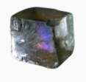
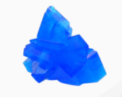
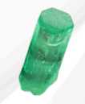
КРИСТАЛЛЫ
Кристаллом называют тело определенной геометрической формы, ограниченное естественными плоскими гранями.
Монокристалл –
одиночный кристалл
Поликристалл – твердое тело,
состоящее из большого числа маленьких кристаллов
Кристалл исландского шпата
Кристалл медного купороса
Кристалл
изумруда
металлы и минералы

Slide 10
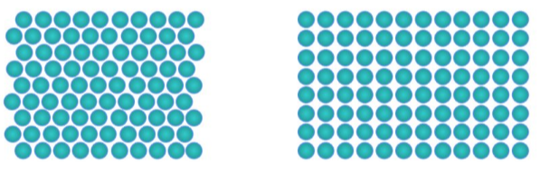
КРИСТАЛЛЫ
В кристаллах порядок расположения молекул - дальний

Slide 11
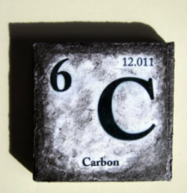
СВОЙСТВО ПОЛИМОРФИЗМА
Полиморфизм – способность соединений одинакового химического состава, в твёрдом состоянии, существовать в различных кристаллических формах (модификациях)
УГЛЕРОД
Графит – мягкий материал матово-черного цвета
Алмаз – прозрачный и очень твердый кристалл

Slide 12
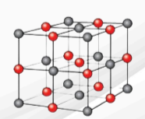
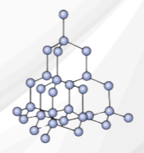
СВОЙСТВО АНИЗОТРОПИИ
Анизотропия – свойство, при котором физические свойства кристаллов (твердость, прочность, теплопроводность, электропроводность, скорость распространения света) неодинаковы по разным направлениям.
Если соединить центры положений равновесия атомов или ионов твердого тела, то получится правильная пространственная решётка, называемая кристаллической.
кристаллическая решетка поваренной соли
кристаллическая решетка алмаза

Slide 13
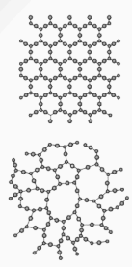
АМОРФНЫЕ ТЕЛА
Аморфные тела – твёрдые тела, которые не имеют строгого порядка в расположении частиц (атомов, молекул, ионов) и не образуют кристаллической решётки.
Аморфные тела изотропны (тепловые, электрические и оптические свойства одинаковы по всем направлениям)
В аморфных телах наблюдается ближний порядок в расположении атомов или молекул.
фрагмент кристаллической решетки кварца
совокупность правильных шестиугольников
фрагмент решетки аморфного кварца
неправильная форма: наряду с шестиугольниками встречаются пяти- и семиугольники

Slide 14

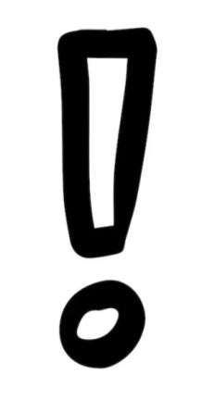
по мере повышения температуры аморфные тела постепенно размягчаются
учащаются перескоки атомов из одного положения равновесия в другое
ОПРЕДЕЛЕННОЙ ТЕМПЕРАТУРЫ ПЛАВЛЕНИЯ У АМОРФНЫХ ТЕЛ В ОТЛИЧИИ ОТ КРИСТАЛЛИЧЕСКИХ ВЕЩЕСТВ НЕТ

Slide 15
Характеристика | Газ | Жидкость | Кристаллические тела | Аморфные тела
Расстояние между молекулами
Сила взаимодействия
Характер движения молекул
Порядок расположения
Сохранение формы
Сохранение объема
Сжимаемость

Slide 16
Характеристика | Газ | Жидкость | Кристаллические тела | Аморфные тела
Расстояние между молекулами | Многократно превышает размеры молекул | Чуть больше, чем в твёрдом теле | Сравнимо с размерами молекул | Сравнимо с размерами молекул
Сила взаимодействия | Практически отсутствует | Значительная | Очень сильная | Сильная
Характер движения молекул | Хаотическое | Скачкообразное | Колебания около узлов решетки | Колебания + редкие перескоки
Порядок расположения | Порядок отсутствует | Ближний порядок | Дальний порядок | Ближний порядок
Сохранение формы | Не сохраняет | Не сохраняет | Сохраняет | Сохраняет (недолго)
Сохранение объема | Не сохраняет | Сохраняет | Сохраняет | Сохраняет
Сжимаемость | Легко сжимаем | Практически несжимаем | Практически несжимаем | Практически несжимаем

Slide 17
Установите, какое утверждение верно:
А) В газах молекулы движутся упорядоченно.
Б) В жидкостях молекулы колеблются около положений равновесия.
В) В твердых телах расстояние между молекулами много больше размеров самих молекул.

Slide 18
Установите, какое утверждение верно:
А) В газах молекулы движутся упорядоченно.
Б) В жидкостях молекулы колеблются около положений равновесия.
В) В твердых телах расстояние между молекулами много больше размеров самих молекул.

Slide 19
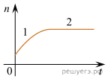
Задание №9
В сосуде под поршнем находятся только пары аммиака. Поршень медленно и равномерно опускают, уменьшая объем сосуда. Температура в сосуде поддерживается постоянной. На рисунке показан график изменения со временем t концентрации n молекул паров аммиака внутри сосуда. Из приведенного ниже списка выберите все правильные утверждения относительно описанного процесса.
1. На участке 2 плотность паров аммиака уменьшалась.
2. На участке 1 плотность паров аммиака уменьшалась.
3. На участке 2 давление паров аммиака увеличивалось.
4. На участке 1 пар аммиака ненасыщенный, а на участке 2 насыщенный.
5. На участке 1 давление паров аммиака увеличивалось.

Slide 20

Задача 1: Алюминиевая кастрюля массой 1 кг. Определите, сколько атомов в ней находится? Как они взаимодействуют друг с другом?
Решение: В алюминиевой кастрюле массой 1 кг содержится примерно 2,23 × 10²⁵ атомов. Атомы в этой кастрюле взаимодействуют друг с другом за счёт металлической связи.

Slide 21

Задача 2: Какое количество вещества находится в стакане, если известно, что число молекул в нём 12,04 •10²³ штук.
Решение:Чтобы найти количество вещества, нужно число молекул разделить на число Авогадро.

Slide 22
ДИАГНОСТИКА
Часть А. Выберите один правильный ответ (1 балл за каждый вопрос)
1. Наибольшее расстояние между молекулами характерно для:
а) твердых тел
б) жидкостей
в) газов
г) одинаково для всех
2. Силы взаимодействия между молекулами максимальны в:
а) газах
б) жидкостях
в) твердых телах
г) одинаковы

Slide 23
ДИАГНОСТИКА
Часть А. Выберите один правильный ответ (1 балл за каждый вопрос)
1. Наибольшее расстояние между молекулами характерно для:
а) твердых тел
б) жидкостей
в) газов
г) одинаково для всех
2. Силы взаимодействия между молекулами максимальны в:
а) газах
б) жидкостях
в) твердых телах
г) одинаковы

Slide 24
ДИАГНОСТИКА
Часть Б. Установите соответствие (2 балла)
Установите соответствие между агрегатным состоянием и характеристикой движения молекул:
А) Газы | 1) Колебания около положений равновесия
Б) Жидкости | 2) Колебания и перескоки
В) Твердые тела | 3) Хаотическое поступательное движение

Slide 25
ДИАГНОСТИКА
Часть В. Дайте развернутый ответ (3 балла)
Объясните, почему аморфные тела называют «твердыми жидкостями»?

Slide 26
ДИАГНОСТИКА
Ключ для проверки:
Часть А:
1 - в
2 - в
3 - а
4 – б
Часть Б:
А-3, Б-2, В-1
Часть В:
3 балла: Указано, что аморфные тела имеют ближний порядок в расположении молекул как у жидкостей; отмечена способность к медленной течению под действием силы тяжести; упомянута высокая вязкость.
2 балла: Указаны 2 из 3 перечисленных характеристик.
1 балл: Указана 1 характеристика.
0 баллов: Ответ отсутствует или неверен.

Slide 27
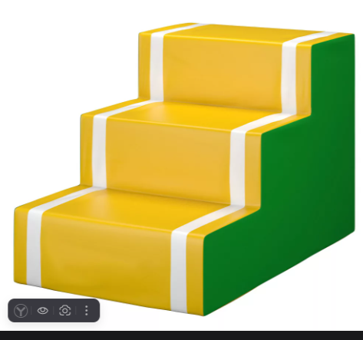
РЕФЛЕКСИЯ

